Slide 1
（東山保健センター運営協議会）
京都市民健康づくりプラン
（第２次）
～いきいきと健やかな「笑顔・健康都市」を目指して～
東山保健センター 健康づくり推進課

Slide 2
健康とは？
～ そもそも健康ってなんだろう？ ～
世界保健機関（ＷＨＯ）の定義によると…
健康とは，
病気でないとか，弱っていない
ということではなく，
肉体的にも，精神的にも，そして社会的にも，
すべてが満たされた状態にあること
だから
（公社）日本WHO協会訳
健康づくりは，本人だけでなく，みんな（社会全体）で取り組むことが大切
Notes:
一般市民にとって，そもそも健康とは何か？ 改めてその意義を再確認します。

Slide 3
健康づくり対策の歩み
～ いつの時代も健康は全ての人々の願い ～
キーポイント
健康寿命の延伸
健康格差の縮小
昭和63年度～ 平成12年度～ 平成25年度～
（第２次国民健康づくり対策） （第３次 〃 ） （第４次 〃 ）
アクティブ８０
ヘルスプラン
健康日本２１
（第２次）
健康日本２１
国
基本的な考え方として，その時代の社会的背景等を
踏まえつつ，生涯を通じた健康づくりを推進してきた
京都市健康都市構想
いきいき きょうと
京都市民健康づくり
プラン（第２次）
京都市民健康づくり
プラン
平成3年度～ 平成12年度～ 平成25年度～
京都市
健康増進法に基づく
市町村健康増進計画
Notes:
国や京都市の健康づくり対策はどのような道のりを辿って今日に至っているのか，その歩みを振り返ります。

Slide 4
第２次健康づくりプランの特色①
～ 京都らしさにこだわっています ～
基本理念
京都ならではの取組や強みを活かした健康づくりを市民ぐるみで推進し，
いきいきと健やかな『笑顔・健康都市』をみんなで実現します
歩くまち
・京都
ライフ
スタイル
健康にも環境にもやさしい「ライフスタイル」 「スローライフ」
食 文 化
世代を超えて 受け継がれてきた技と心
地 域
コミュニティ
住民自治の伝統
支え合いの精神
健康で，人と環境に やさしい歩いて 楽しい暮らし
健康づくりを進めていく上で，ソーシャルキャピタル（地域に根ざした信頼や社会規範，ネットワークといった社会関係資本等）の積極的な活用に注目が集まっています
Notes:
第２次プランの目玉は何なのか，プランの基本理念に「京都の強み」を掲げたその理由について，ソーシャルキャピタルの概念も交えて説明します。

Slide 5
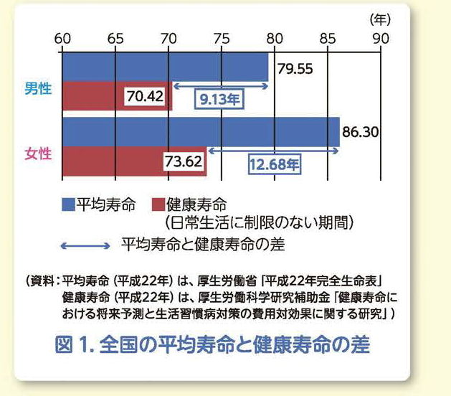
平均寿命＝健康寿命 をめざす！
第２次健康づくりプランの特色②
～ 健康寿命ってご存じですか？ ～

Slide 6
病気の早期発見・早期治療（健診の受診）
～ 自覚のない症状も健診なら見つかります ～
受診機会の提供
利便性の向上
健診実施の周知
受診機会の提供
利便性の向上
健診実施の周知
京都市
医療保険者等
市 民
受診意識の向上
健診結果の活用
啓発
連 携
Notes:
一次予防と並んで重要な二次予防（健診検診の受診）の全体像について，受診意識の向上の観点も踏まえ概説します。

Slide 7
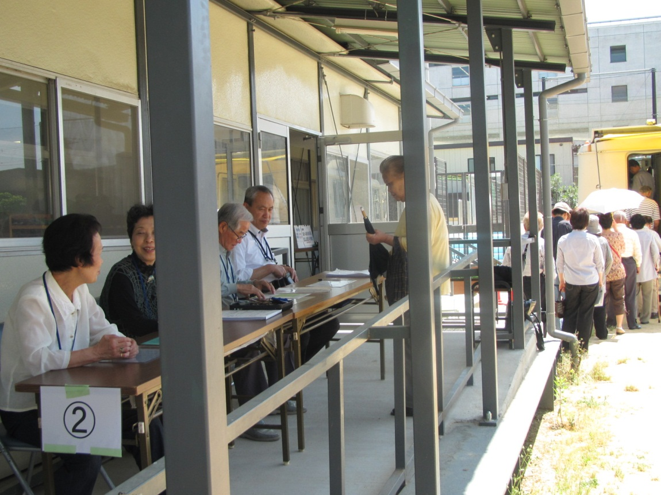
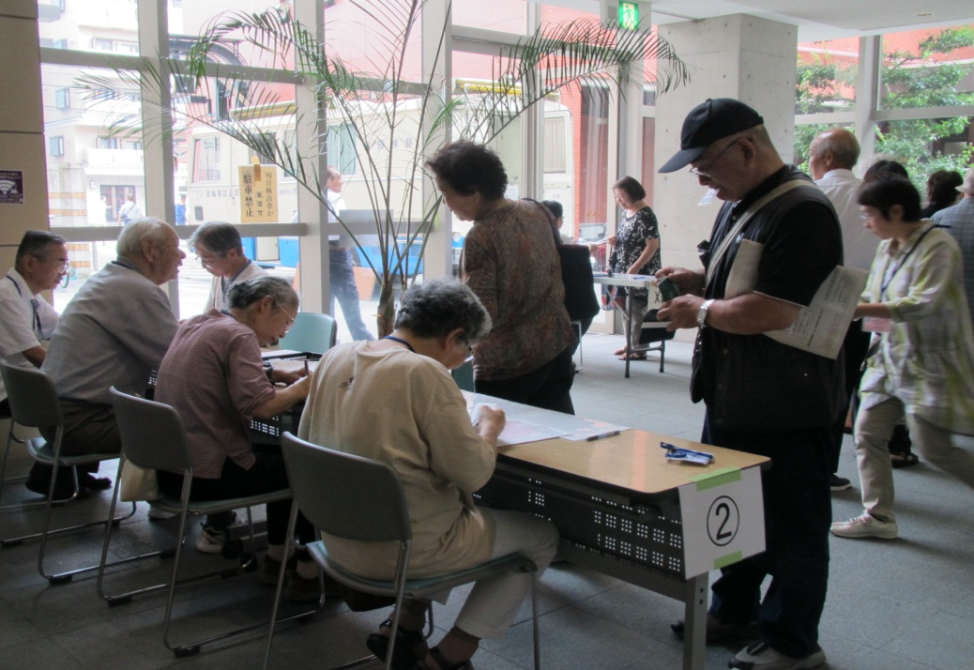
集団健診

Slide 8
健康づくりの分野別計画・行動指針
～ いろいろな健康づくりがあります ～
① 栄養・食生活
新「京（みやこ）・食育推進
プラン」
② 身体活動・運動
京都市身体活動・運動に
関する行動指針
⑥ 飲酒
京都市飲酒に関する行動指針
⑤ 喫煙
京都市たばこ対策行動指針
（第２次）
④ 歯と口の健康
歯ッピー・スマイル京都
（京都市口腔保健推進行動指針）
③ 休養・こころの健康
きょうと いのち ほっとプラン
（京都市自殺総合対策推進計画）
Notes:
他都市ではあまり例のない，全分野にわたる個別計画・指針のラインナップについて概観します。

Slide 9
①栄養・食生活（数値目標）
 | 現状値（平成２２年度） | 目標値（平成２７年度）
朝食をほとんど毎日食べる市民の割合 | 小学生：９０．０％ ２０歳代男性：６０．６％ ２０歳代女性：５９．５％ | 小学生：１００％ ２０歳代男性：７０％ ２０歳代女性：７０％
肥満とやせの市民の割合 | （肥満） ４０歳代男性：２９．１％ ５０歳代男性：２７．４％ （やせ） ２０歳代女性：２０．０％ ３０歳代女性：２０．８％ | （肥満） ４０歳代男性：２５％ ５０歳代男性：２５％ （やせ） ２０歳代女性：１５％ ２０歳代女性：１５％
京の食文化（行事食やおばんざい）を認知している市民の割合 | ５０．６％ | ６０％

Slide 10
①栄養・食生活（実施事業）
食育セミナー
乳幼児健康相談・成人健康相談
ふれあいファミリー食セミナーなど
・ぷれママ・パパコース
・すくすくコース
・わんぱくコース

Slide 11
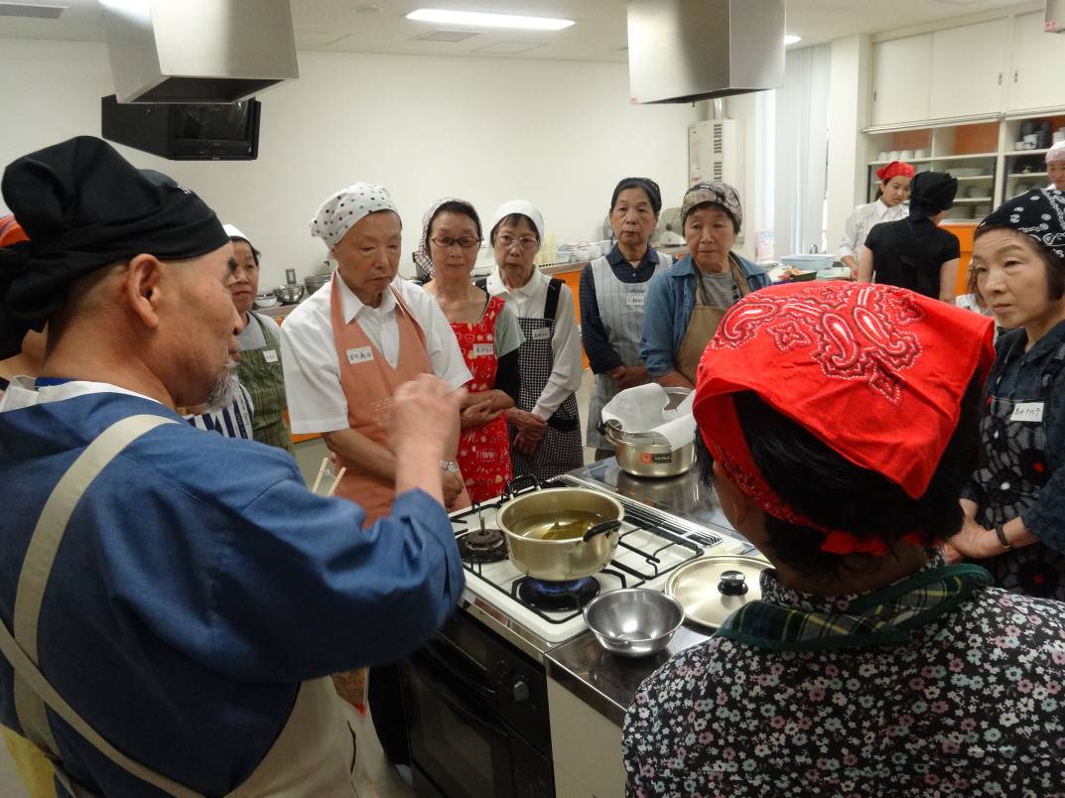
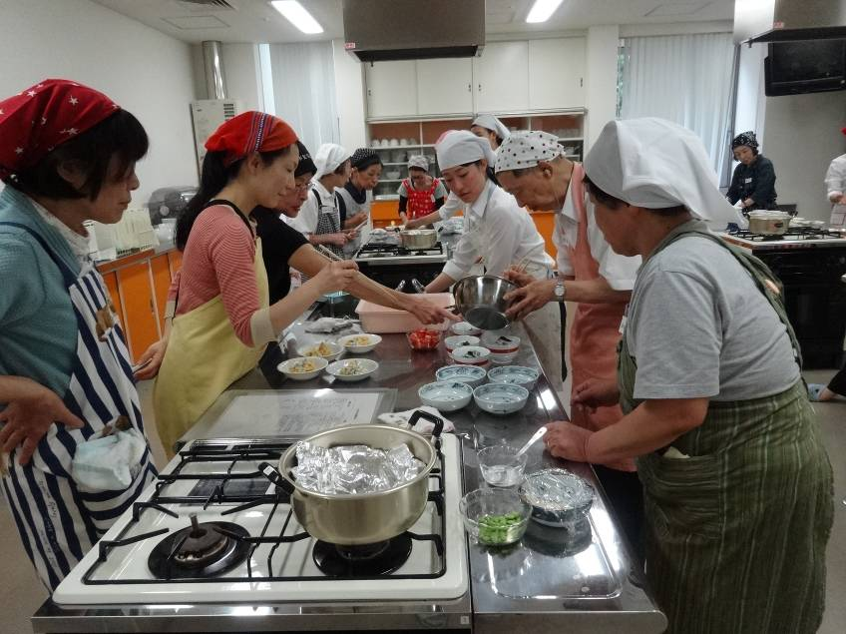
食育セミナー
食育指導員さん大活躍

Slide 12
②身体活動・運動（数値目標）
 | 現状値（平成２３年度） | 目標値（平成２９年度）
運動習慣者（３０分・週２回の運動を１年間継続している者）の割合の増加 | ４０～６４歳 男性：３６．７％ 女性：３０．４％ ６５歳以上 男性：５２．１％ 女性：４１．５％ | ４０～６４歳 男性：４２％ 女性：３６％ ６５歳以上 男性：５８％ 女性：４７％
日常生活において歩行又は同等の身体活動を１日１時間以上実施している者）の割合 | ４０～６４歳 男性：４３．０％ 女性：４３．２％ ６５歳以上 男性：５７．６％ 女性：５４．６％ | ４０～６４歳 男性：４８％ 女性：４９％ ６５歳以上 男性：６３％ 女性：６０％

Slide 13
②身体活動・運動（実施事業）
健康教室
健康づくり出前教室
健康づくりサポーター育成
・サポーター養成講座を実施
・自主グループを育成

Slide 14
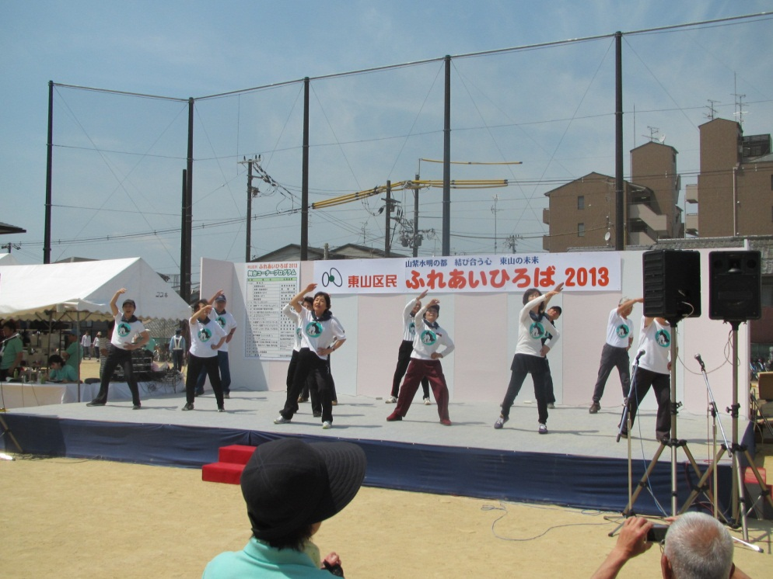
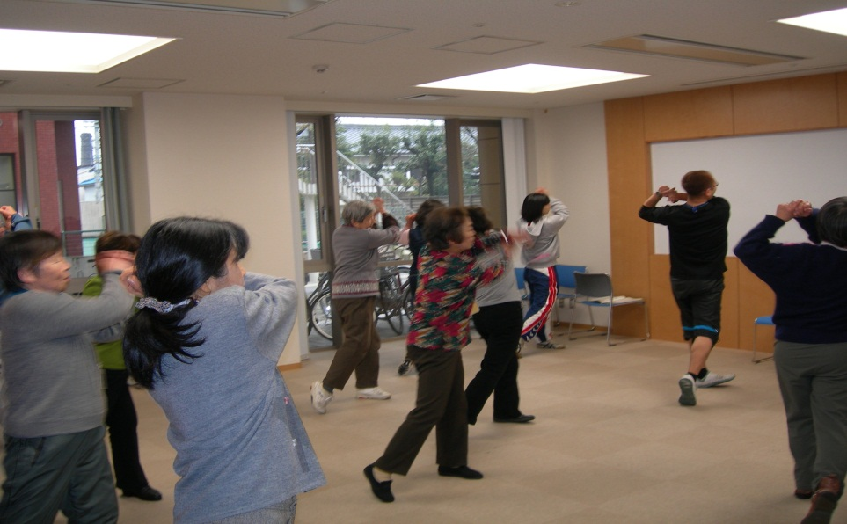
健康づくりサポーターの活動

Slide 15
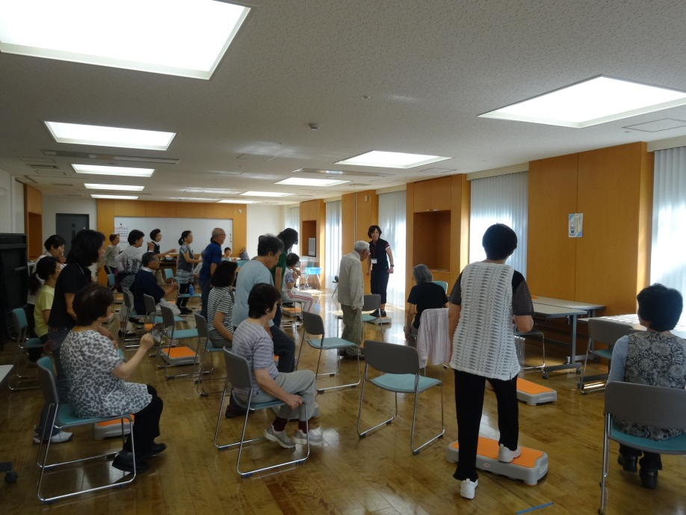
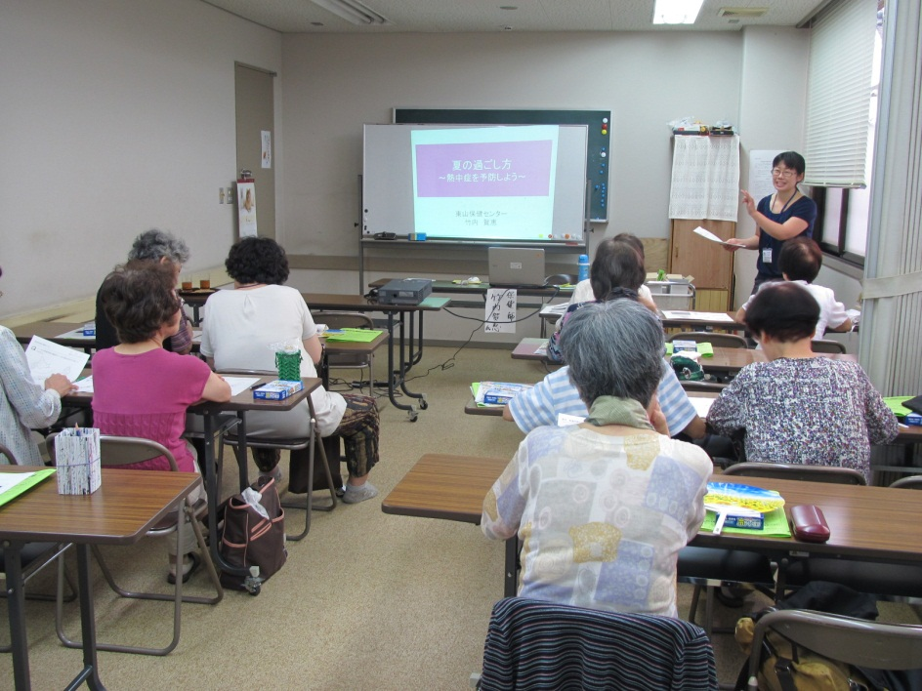
ロコモティシブシンドローム予防教室
出前教室（熱中症予防）

Slide 16
③休養・こころの健康（実施事業）
こころのふれあいネットワーク
・こころのふれあい作品展（１１月）
・講演会

Slide 17
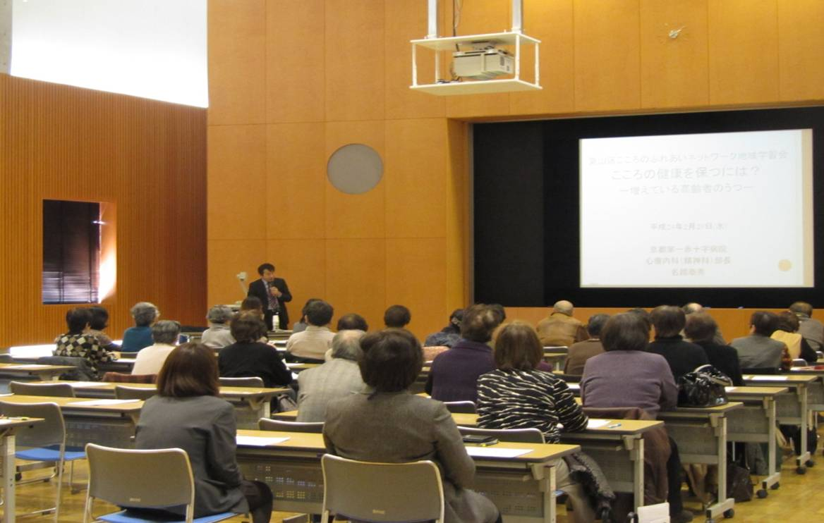
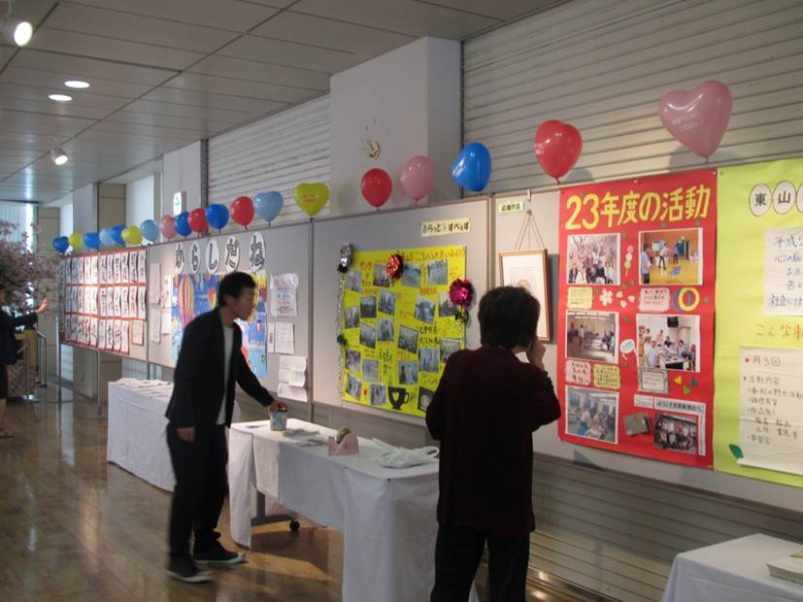
こころのふれあいネットワーク
講演会
作品展

Slide 18
④歯と口の健康（数値目標）
 | 現状値（平成１８年度） | 目標値
３歳児におけるむし歯のある者の割合 | ２３．２％ | ２０％以下
６歳児におけるむし歯のある者の割合 | ５８．１％ | ５０％以下
６０歳代における２５本以上の自分の歯を有する者の割合 | ５２．５％ | ５５％以上
８０歳代における２０本以上の自分の歯を有する者の割合 | ２２．７％ | ３０％以上

Slide 19
④歯と口の健康（実施事業）
歯ッピー噛ミングひがしやま
（就学前までの子どもの口腔保健の向上を目的に地域のネットワークを構築）
乳幼児歯科相談・妊婦歯科相談
出前教室
（児童館や子育てサロンなどに出向いて実施）

Slide 20
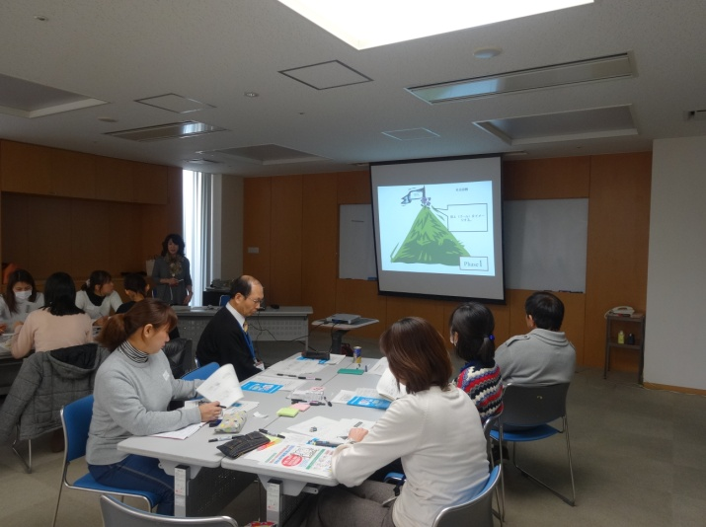
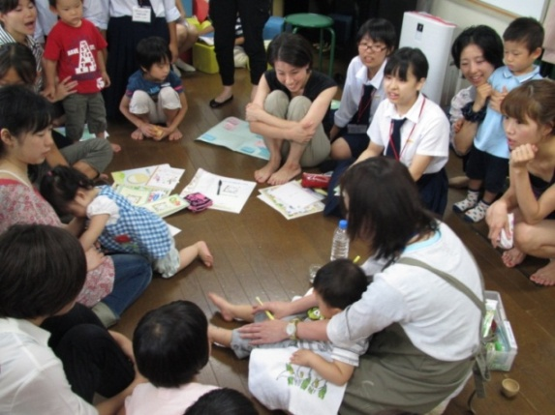
歯ッピー噛ミングひがしやま

Slide 21
⑤喫煙（数値目標）
 | 現状値（平成２０～２３年度） | 目標値（平成２９年度）
全面禁煙の実施（行政機関） | ５５．３％ | １００％
全面禁煙の実施（飲食店等） | ２７．７％ | ５６％
未成年者（１３～１９歳）の喫煙の割合 | ２．４％ | ０％
「妊娠中」の喫煙の割合 | ５．３％ | ０％

Slide 22
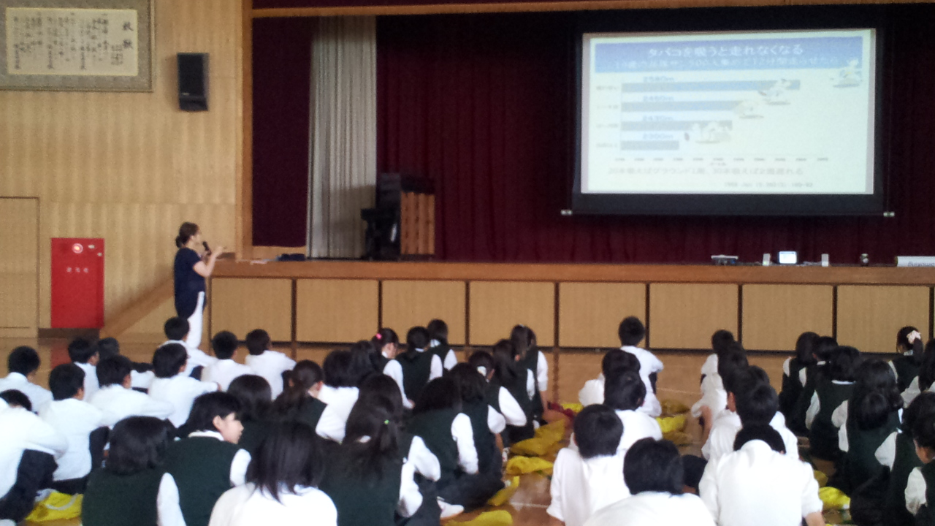
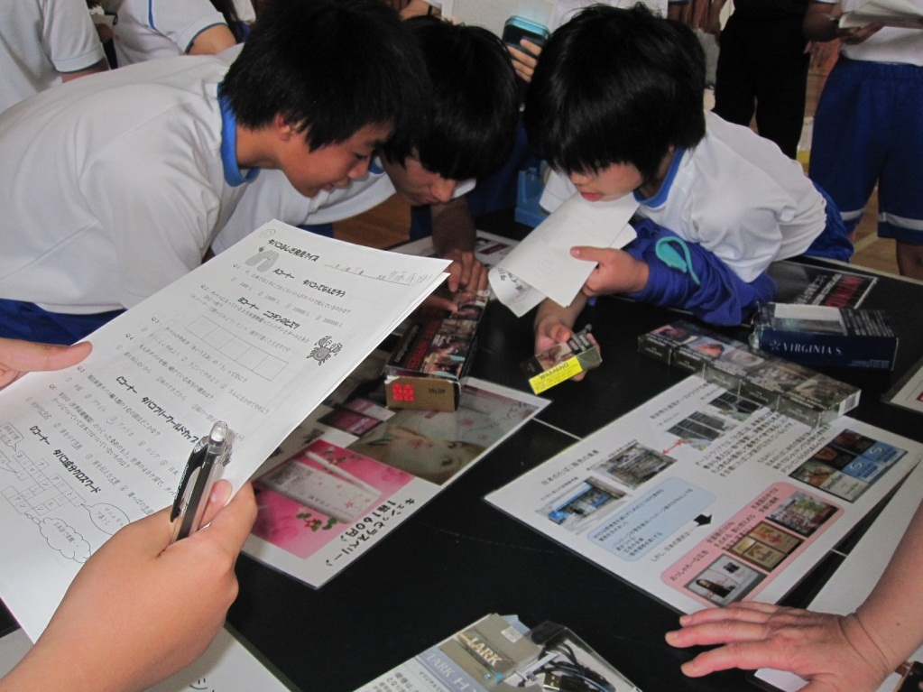
防煙セミナー

Slide 23
⑥飲酒（数値目標）
 | 現状値（平成２０～２３年度） | 目標値（平成２９年度）
未成年者（１５～１９歳）の飲酒する者の割合 | ２８．３％ | ０％
妊娠中に飲酒する者の割合 | ９．９％ | ０％
生活習慣病のリスクを高める量を飲酒している者の割合 | 男性：１３．７％ 女性：８．５％ | 男性：１２．６％ 女性：７．９％

Slide 24
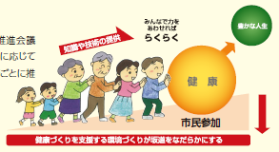
ヘルスプロモーションの意義
～ みんなに関わりのあるとても大切な考え方です ～
ヘルスプロモーションとは，
人々が自らの健康とその決定要因をコントロールし，改善することができるようにするプロセス
↓
↓
↓
●健康な公共政策づくり
●健康を支援する環境づくり
●地域活動の強化
●知識や技術の提供 等々
その実現に向けて私たちにできることは…
知識や技術の提供
行政はもちろん，
みんなで支え合いながら健康づくりを進めていくことがカギとなります
健康づくりを支援する環境づくりが坂道をなだらかにする
Notes:
健康づくり運動の根っこにある「ヘルスプロモーション」の考え方や価値観を会場（聴衆）と共有し，次のパネルディスカッションにつなげます。

Slide 25
保健センターの活動を写真で紹介

Slide 26
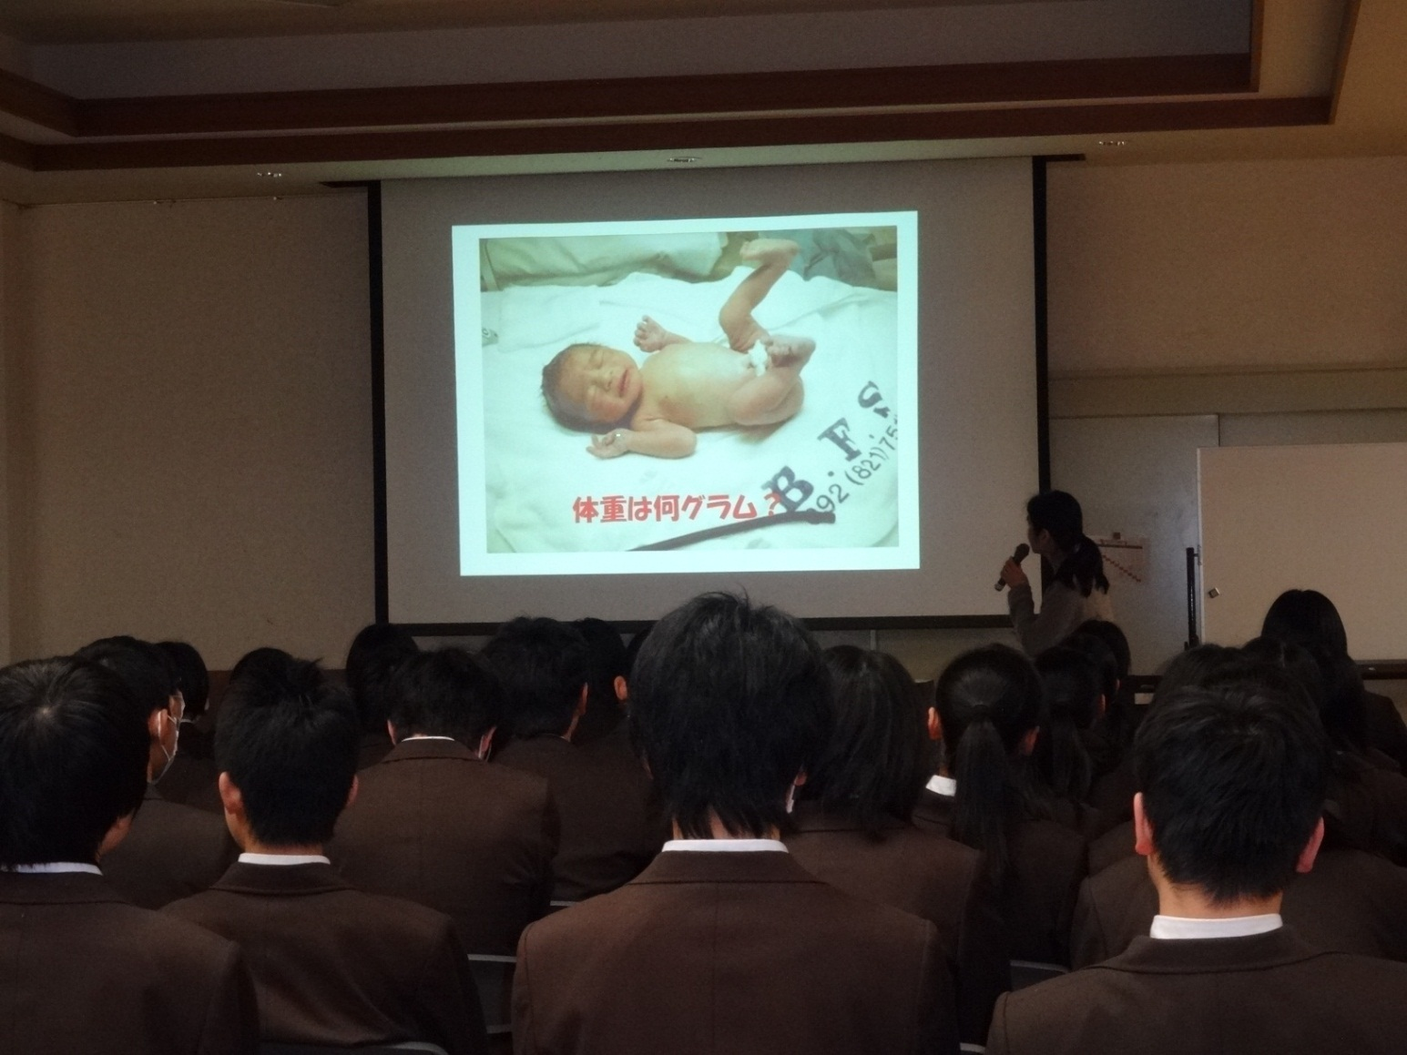
思春期を対象にした性教育（中・高生）（１）

Slide 27
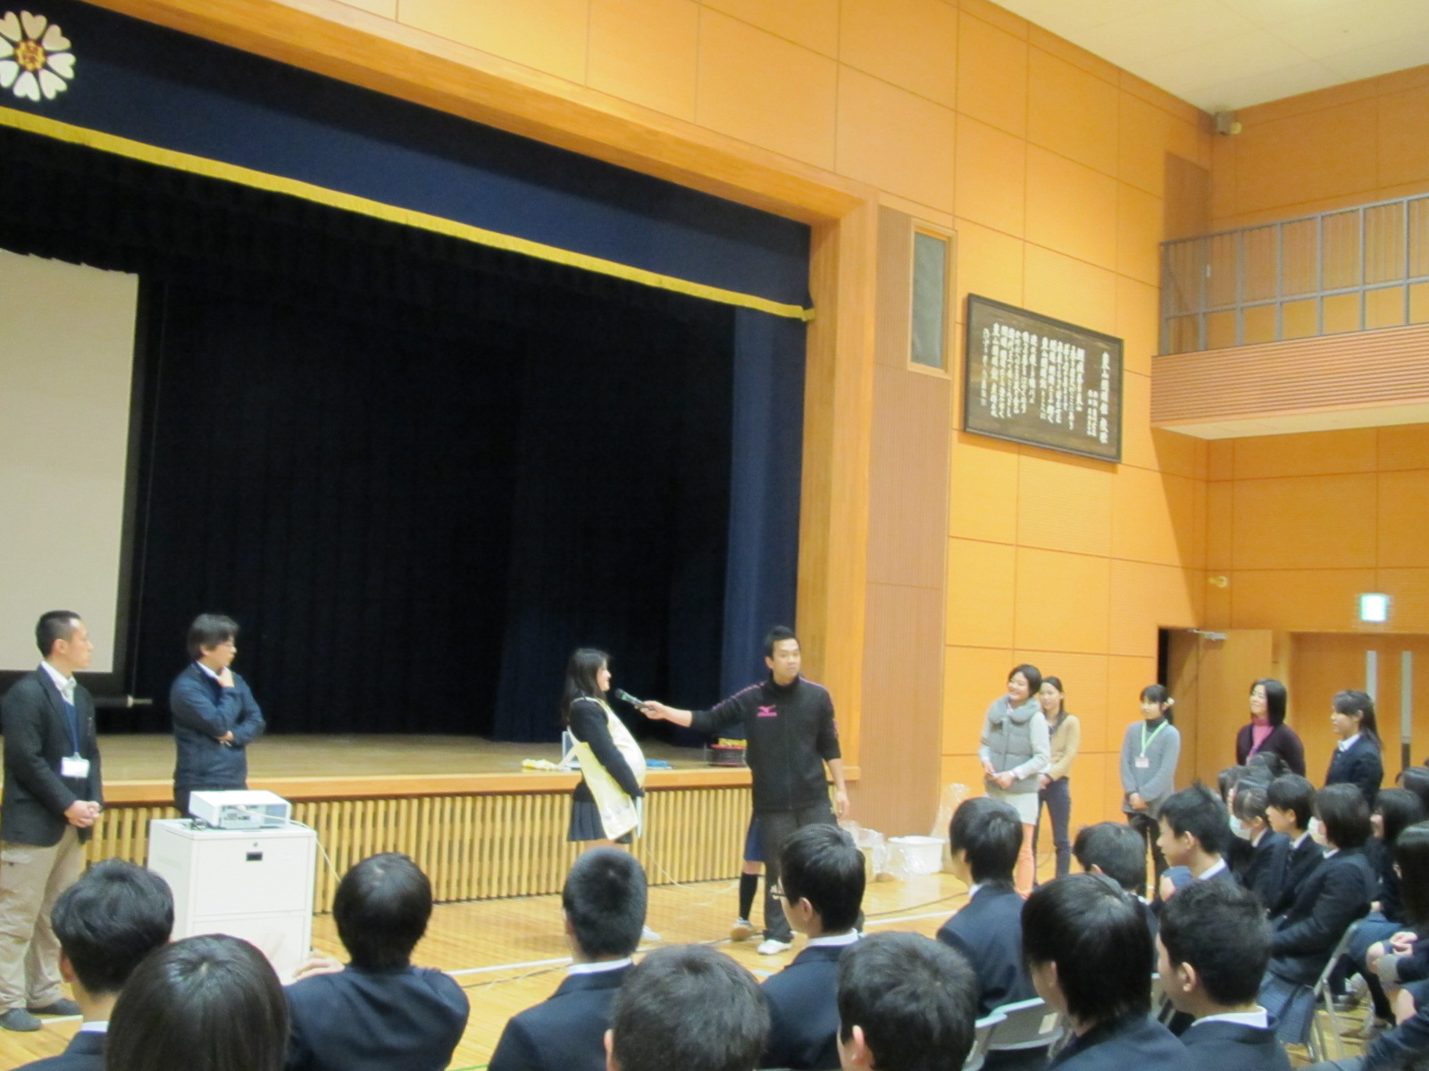
思春期を対象にした性教育（中・高生）（２）

Slide 28
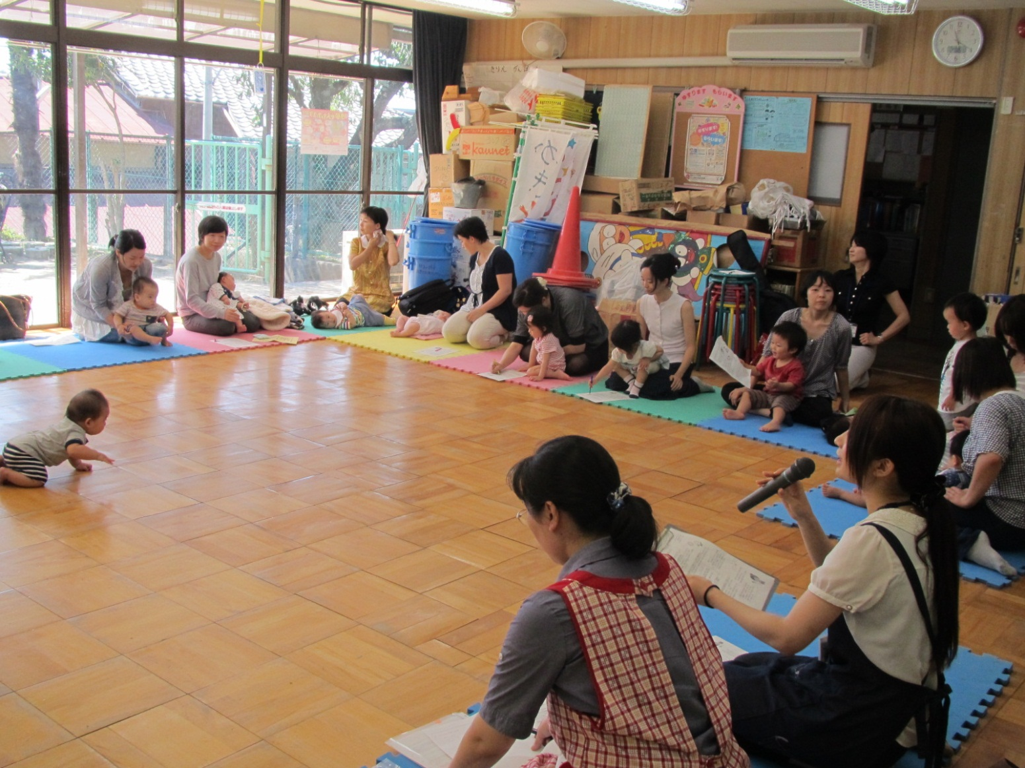
親子の健康づくり講座（児童館）（１）

Slide 29
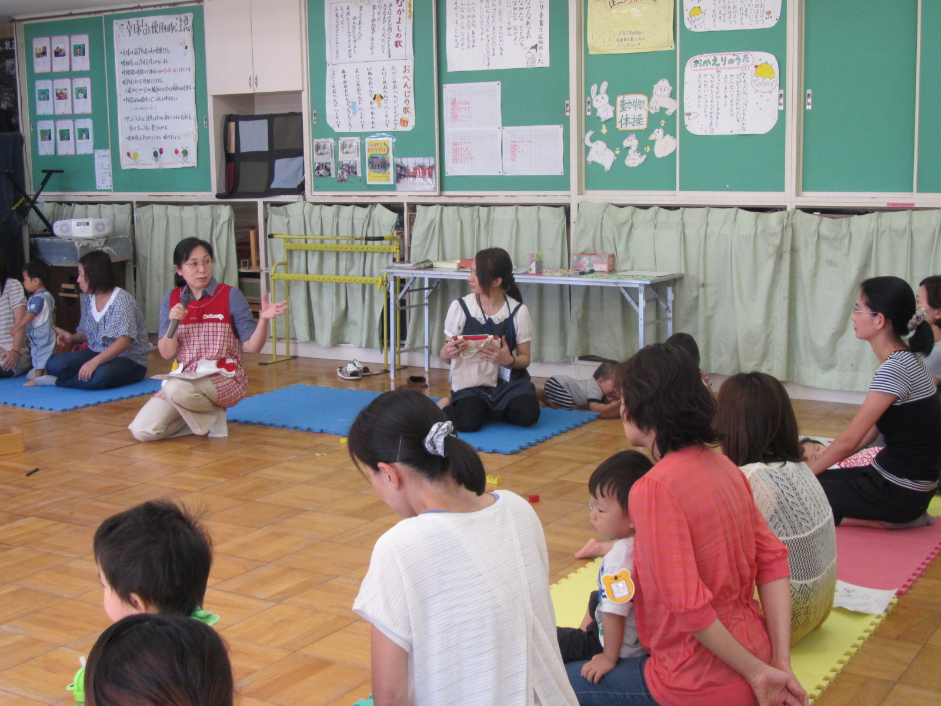
親子の健康づくり講座（児童館）（２）

Slide 30
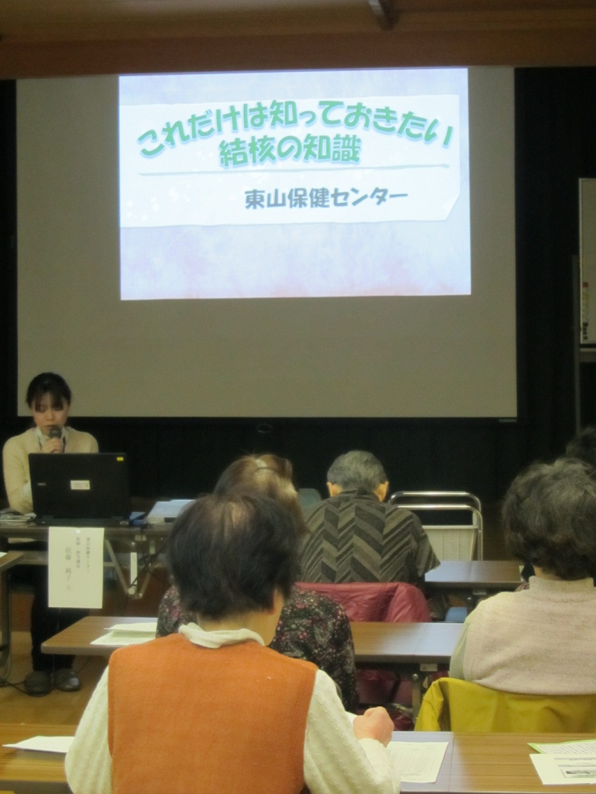
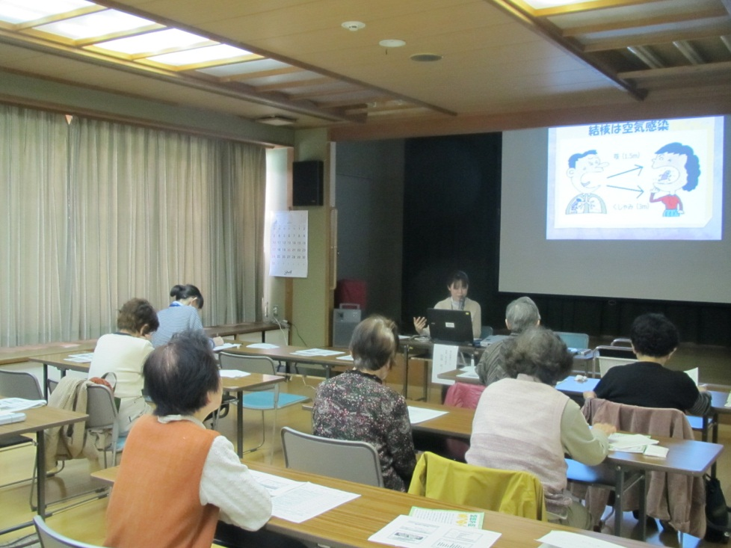
感染症（結核）予防教室

